Slide 1
Histoire CM1
Les enseignants sont invités à consulter les commentaires figurant sous chaque diapositive.

Slide 2
Histoire CM1
Clovis, roi des Francs: un roi barbare ?
Notes:
L’idée est évidemment de répondre à la question (qui aurait peu d’intérêt sans cela). La réponse est : Clovis, créateur d’un royaume romano-barbare

Slide 3
Qu’est-ce qu’un barbare ?
Aujourd’hui
Pour les Romains à l’Antiquité
Quelqu’un qui manifeste de la cruauté, qui est inhumain.
Étranger qui vit en dehors de l’Empire romain et qui ne parle pas le latin ou le grec. Dans notre leçon, nous allons surtout découvrir les Germains.
Notes:
Ces peuples ont été tour à tour une aide et une source de peur pour les Romains.
Le terme « barbare » désignait tous les peuples extérieurs à l’Empire mais ces derniers se distinguaient les uns des autres de bien des façons, notamment par les relations qu’ils entretenaient avec les Romains.

Slide 4
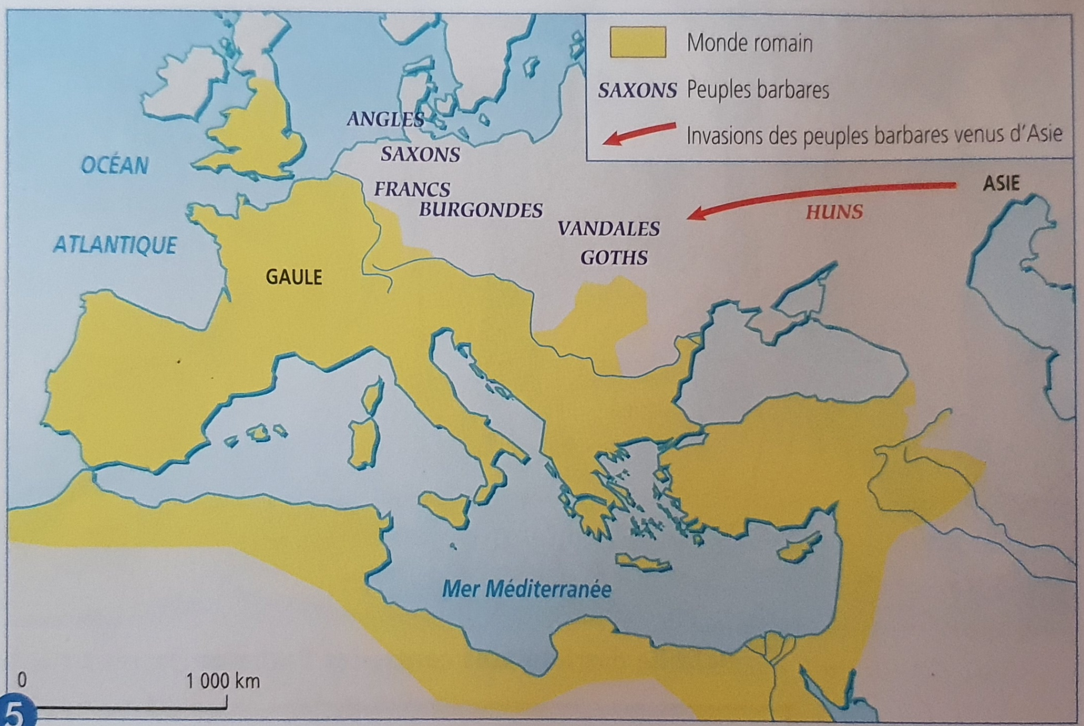
L’Empire romain au IVe siècle après Jésus-Christ
Histoire cycle 3 © Magnard, 2004
Notes:
Cette carte montre l’empire romain à la fin de sa longue histoire, La Gaule (les Gaules : expliciter pourquoi) est l’une de ses plus grandes régions à l’ouest.
Au IIIe siècle, l’empire romain a dû faire face, à l’est, aux invasions de peuples germaniques. Les empereurs successifs ont établi une frontière militaire, qu’on appelle le limes sur le Rhin et le Danube (repérables sur la carte). Certains peuples barbares sont payés par l’empire pour défendre les frontières.
Mais la situation va évoluer à la fin du IIIe siècle et au début du IVe siècle.
Attirer l’attention sur le fait que toutes les indications chronologiques de la leçon sont postérieures au début de l’ère moderne (« après Jésus-Christ »), contrairement à la majorité des indications chronologiques utilisées dans les leçons, les livres, etc. sur l’Antiquité.

Slide 5
Exemple des fortifications construites par les Romains aux frontières de l’Empire les plus exposées au risque : restes du mur d’Hadrien, IIe siècle, nord de l’Angleterre (voir carte précédente)
Histoire cycle 3 © Magnard, 2004

Slide 6
Les cartes représentent un espace réel par un dessin de beaucoup plus petite taille. Elles peuvent donner, par exemple, des indications sur l’occupation des territoires sur une période donnée : ici, la carte nous renseigne sur l’extension de l’empire romain à un moment de son histoire.
La légende : permet de distinguer les différents éléments choisis par les auteurs de la carte pour construire celle-ci.
L’indication des éléments naturels (fleuves, mers, …) nous aide à nous repérer.
L’échelle : indique à combien correspond, dans la réalité (ici 1000 km), une longueur sur la carte
Le titre : permet de savoir rapidement ce qui est représenté sur la carte
L’Empire romain au IVe siècle après Jésus-Christ
Histoire cycle 3 © Magnard, 2004

Slide 7
« Le bruit se répand dans les populations barbares de la soudaine apparition d’une race d’homme inconnue, étrange, qui anéantit ce qui se trouve sur ses pas : les Huns. Presque tous les barbares cherchaient à s’installer hors de la portée de ces nouveaux venus.
Déjà pénétrait dans l’intérieur du pays cette effrayante nouvelle. Nos barrières s’étaient ouvertes. Le sol barbare avait vomi ses enfants sur notre territoire. »
Ammien Marcellin, IVe siècle
Notes:
Lecture silencieuse, puis magistrale.
Nous nous situons vers 376. Il s’agit d’un extrait d’un récit contemporain des événements, écrit à l’origine en langue latine.
Qui anéantit tout sur son passage ?
Que font alors « presque tous les barbares » ? Quel peut être le « pays » dont il est question dans le deuxième paragraphe?
Quels sentiments exprime Ammien Marcellin dans l’ensemble de cet extrait ? Particulièrement dans le second paragraphe ?

Slide 8
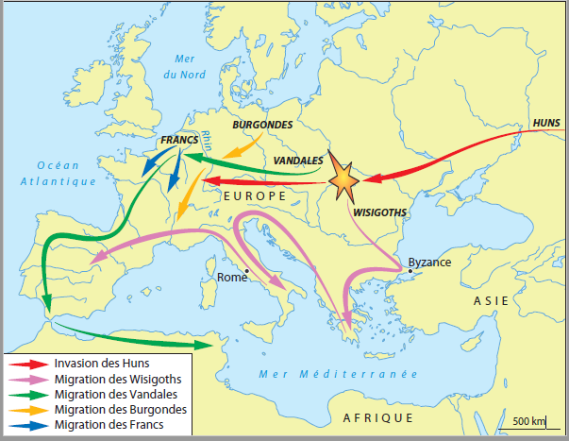
Carte des migrations des peuples germaniques au Ve siècle
Histoire CM1 © RETZ, 2016
Notes:
Expliciter les mouvements de population, en mettant en relief la poussée des Huns (qui ne sont pas des Germains) et le passage du Rhin à l’hiver 406-407

Slide 9
En quoi cette période va-t-elle faire évoluer le terme de « barbare » pour lui donner ce sens contemporain de cruauté et de sauvagerie ?
Certains peuples comme les Huns, les Vandales, les Wisigoths se déplacent de manière brutale et violente. Mais ce n’est pas le cas de tous ni de tous les moments. Ces migrations concernent à la fois des guerriers et leurs familles.
Les pénétrations de 406-407 ouvrent une période d’insécurité et de violence en Gaule comme le montre le témoignage de certains contemporains : « Nous survivons en petit nombre. Des peuples innombrables et très féroces ont occupé l’ensemble des Gaules. Tout le pays qui s’étend entre les Alpes et les Pyrénées, tout ce qui délimite l’Océan et le Rhin est dévasté. Les villes encore épargnées sont éprouvées au-dehors par l’épée, au-dedans par la famine. » (extrait d’une lettre de saint Jérôme, écrite en latin, Ve siècle).
En 410, les Wisigoths prennent Rome et la saccagent.
Notes:
Préciser qu’en réalité, les Germains restaient minoritaires par rapport à la population gallo-romaine et qu’ils cherchaient majoritairement à s’installer de manière pacifique.
À cet égard, on peut dire que l’extrait de la lettre de saint Jérôme à Ageruchia reflète une vision assez pessimiste, que le saccage de Rome par les Wisigoths pourra encore accroître. Les mouvements de population de la fin IVe et du début Ve ont été plus complexes que cela.
Penser aussi à parler de « vandale » si le temps le permet.

Slide 10
407-410
Les peuples germaniques s’installent de manière durable en Gaule

Slide 11
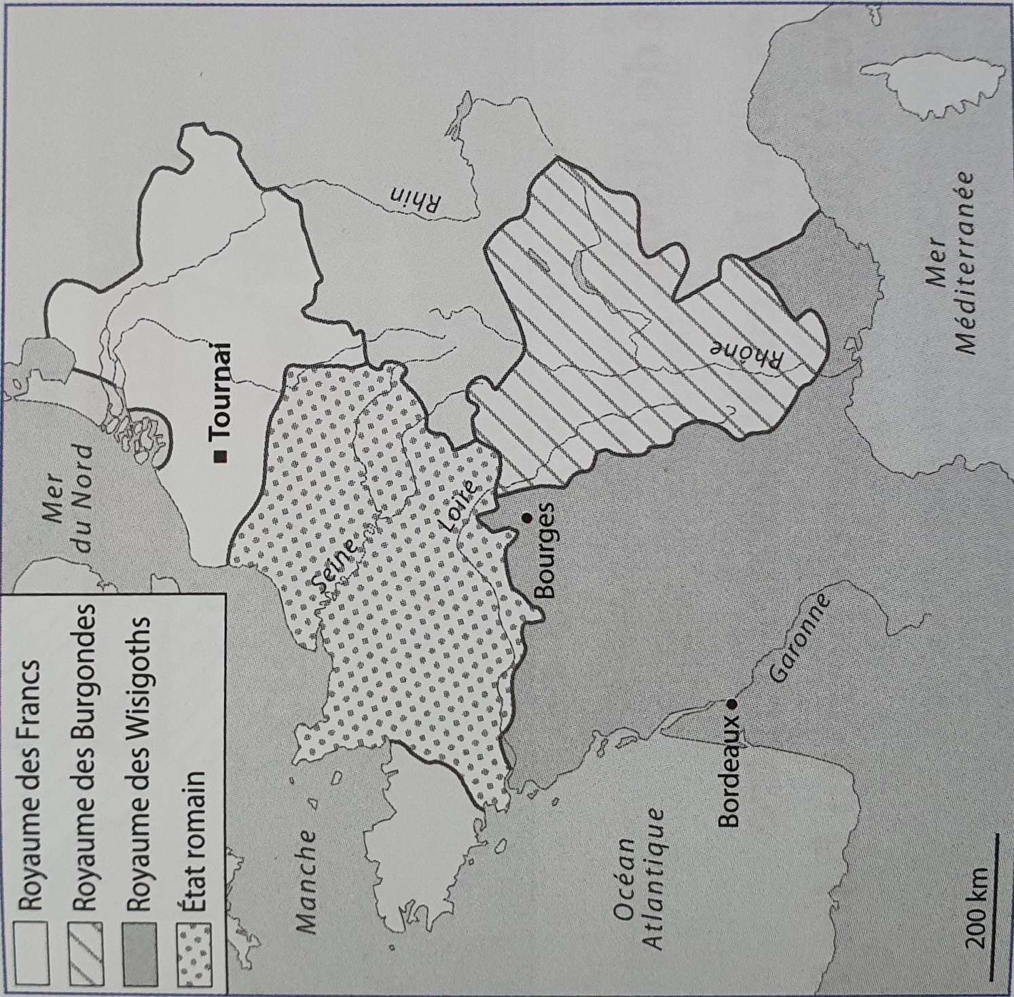
Une nouveauté très importante pour l’histoire de l’Europe : des royaumes romano-barbares remplacent l’empire romain (situation en 481 après Jésus-Christ)
Histoire CM1 © RETZ, 2016
Notes:
Commenter la carte en noir et blanc : en montrant les repères (les fleuves, les différentes villes) puis en lisant la légende : celle-ci permet de situer les peuples installés en Gaule.

Slide 12
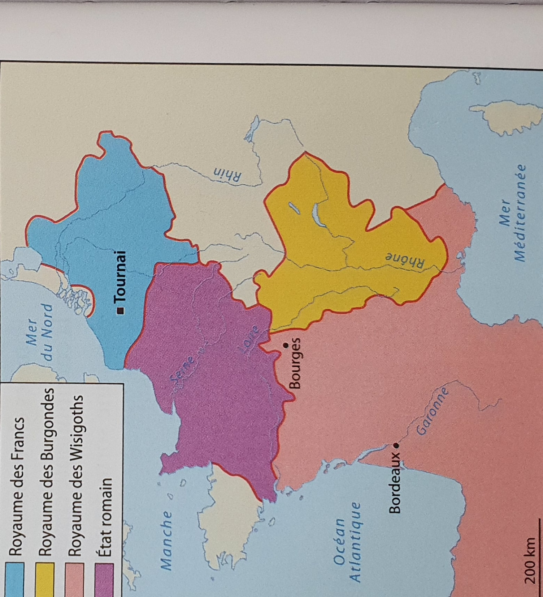
Une nouveauté très importante pour l’histoire de l’Europe : des royaumes romano-barbares remplacent l’empire romain (situation en 481 après Jésus-Christ)
Histoire CM1 © RETZ, 2016
Notes:
Puis faire apparaitre la carte en couleur. Les faire comparer : ces deux cartes nous apprennent la même chose, mais les signes utilisés par les auteurs dans les légendes et donc sur les cartes sont différents. Les élèves pourraient eux-mêmes choisir encore d’autres signes : il faut seulement que cela reste facile à lire pour renseigner rapidement.
Insister sur la naissance de nouveaux royaumes : à la fois barbares (en fait, germains) et héritiers de l’empire romain, d’où leur nom un peu compliqué mais qui aide à comprendre : « romano-barbare ». Faire observer que :
en 481, le royaume des Francs est à cheval sur le Rhin (donc à la fois hors de l’ancien empire romain et dans l’ancien empire romain)
le royaume des Wisigoths est le plus important

Slide 13
481
Les Francs Saliens installés dans le nord du royaume ont un nouveau roi : CLOVIS

Slide 14
Clovis roi des Francs
- Allié des Romains
- Veut conquérir les territoires sans pouvoir solide depuis la chute de l’Empire
- Victoire importante à Soissons contre Syagrius, général romain allié des Wisigoths (486)
- Nombreuses autres victoires militaires
Veut gagner le soutien de la population de la Gaule et de l’Eglise : il se fait baptiser (il devient chrétien)
Notes:
Dire que le baptême restera un éléments-clef du pouvoir royal : les rois après Clovis se réfèreront toujours à cette alliance entre la foi chrétienne, l’église et la royauté.

Slide 15
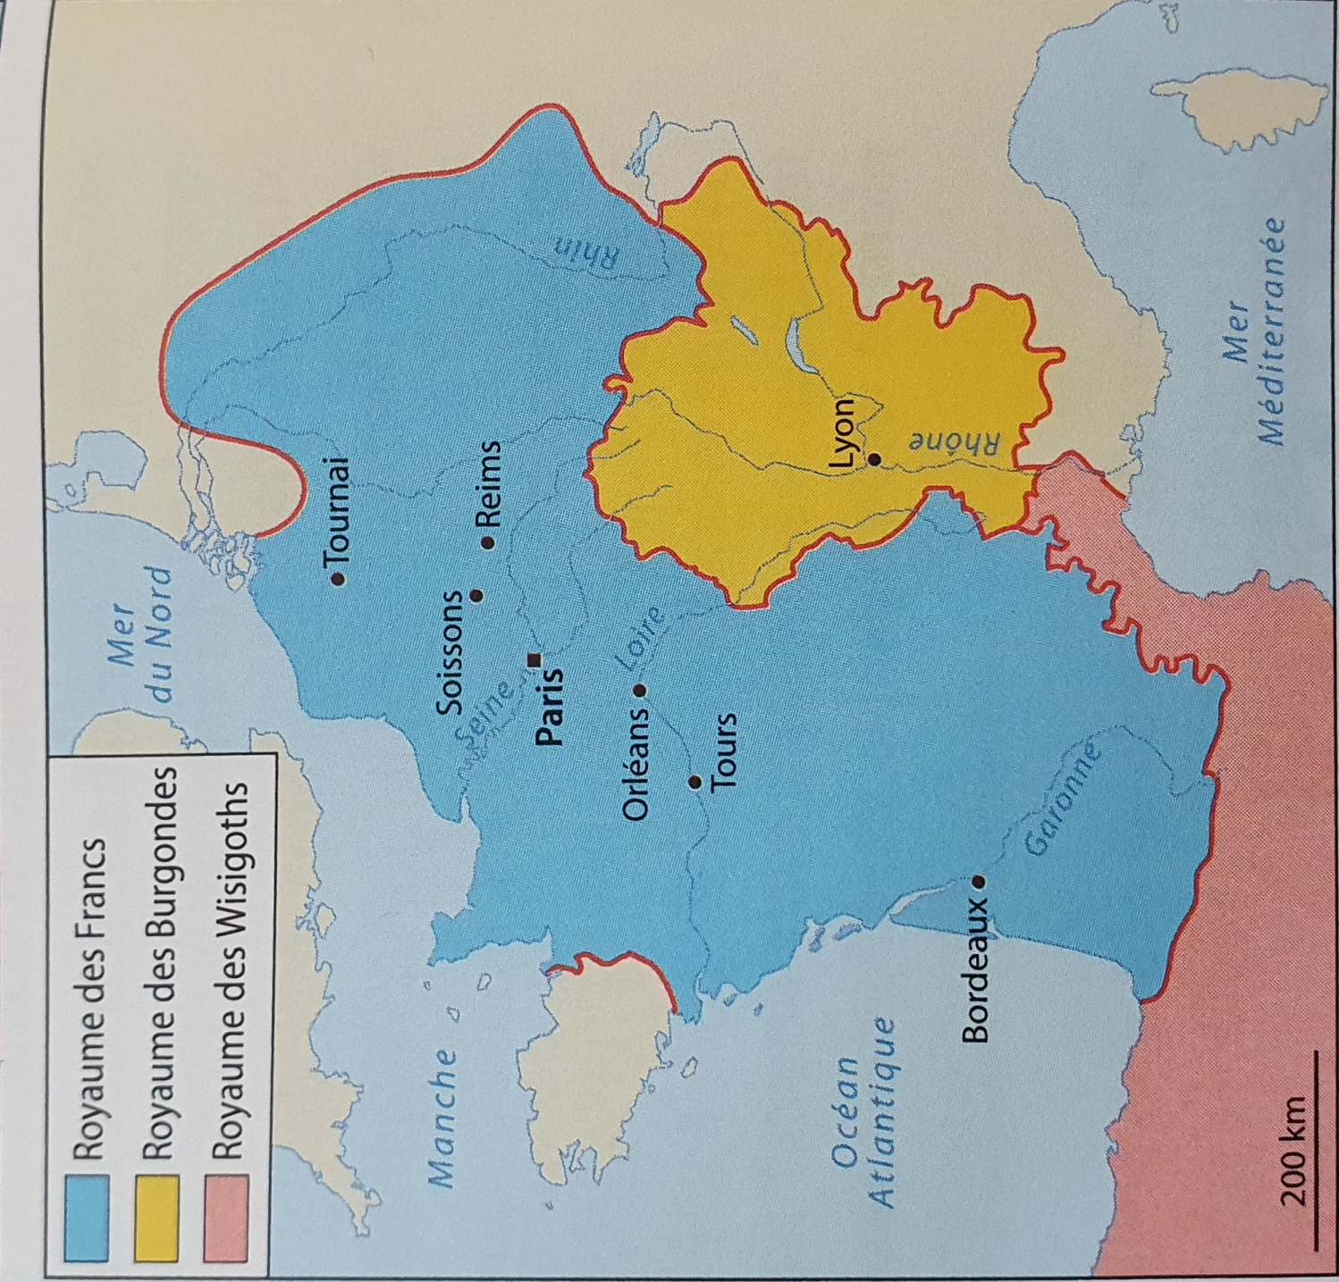
Le royaume des Francs en 481
Le royaume des Francs en 510
Histoire CM1 © RETZ, 2016
Notes:
Faire une comparaison des deux cartes : que remarque-t-on ? En 510, le royaume des Francs occupe quasiment toute l’ancienne Gaule romaine.
Faire remarquer Paris : capitale (du royaume franc) que choisit Clovis.
Comment Clovis a-t-il réussi à agrandir et unifier son royaume ? Se remémorer la diapositive précédente

Slide 16
Lexique
Des barbares : pour les Romains, c’étaient les peuples qui ne partageaient pas la culture gréco-romaine et qui vivaient en dehors des territoires qu’ils contrôlaient.
Piller : voler en commettant des violences et en détruisant.
Migration : déplacement d’une population qui s’installe dans une autre région.
Un baptême : une cérémonie par laquelle une personne devient chrétienne.

Slide 17
As-tu bien retenu ?

Slide 18
Les cartes représentent un …
Le royaume des Francs en 510
Histoire CM1 © RETZ, 2016
Notes:
On peut effectuer au besoin un ou des allers et retours avec la diapositive n° 5.

Slide 19
A l’aide des mots suivants, écris un texte de deux ou trois phrases sur les migrations barbares et Clovis. Utilise le passé simple et l’imparfait.
migration
Des barbares
piller
Clovis
Un baptême
Francs

Slide 20
Aux IVème et Vème siècles, des migrations importantes eurent lieu : des peuples voisins de l’empire romain, dont les Francs, s’installèrent en Gaule. Certains pillèrent des villes, d’autres s’installèrent pacifiquement.
Clovis devint le roi des Francs Saliens en 481. Grâce à son baptême, il s’assura du soutien de l’Eglise.
Notes:
Le texte fourni est le résultat du partage des hypothèses des élèves.
Préciser aux élèves que c’est un exemple répondant à la consigne, mais que l’on aurait pu en écrire un autre : l’essentiel est de répondre à la consigne et donc de fournir les informations importantes.

Slide 21
A bientôt!

